Slide 1
IV МЕЖДУНАРОДНЫЙ МЕДИЦИНСКИЙ ФОРУМ ДОНБАССА «НАУКА ПОБЕЖДАТЬ… БОЛЕЗНЬ», посвященный 90-летию Донецкого национального медицинского университета имени М. Горького
Министерство здравоохранения Донецкой Народной Республики
ГОО ВПО ДОННМУ ИМ. М. ГОРЬКОГО
в формате on-line
ЭФФЕКТИВНОСТЬ ГЕРМЕТИЗАЦИИ ФИССУР ПЕРВЫХ ПОСТОЯННЫХ МОЛЯРОВ ВЫСОКОНАПОЛНЕННЫМИ ГЕРМЕТИКАМИ
Докладчик: Хохлова Елена Александровна – ассистент кафедры терапевтической стоматологии
Мороз Анна Борисовна – к.мед.н., доцент кафедры терапевтической стоматологии
Гонтарь Елена Алексеевна – к.мед.н., доцент кафедры терапевтической стоматологии
Гаврилов А.Е. – ассистент кафедры ортопедической стоматологии
Донецк 2020

Slide 2
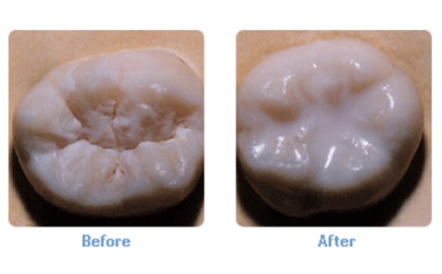
Герметизация фиссур
В связи с тем, что окклюзионная поверхность постоянных моляров имеет сложный рельеф, труднодоступный для качественной гигиены, риск возникновения кариеса на этих поверхностях зубов высок.
Процедура, направленная на «запечатывание» естественных фиссур с целью предупреждения появления кариеса, называется герметизацией фиссур.

Slide 3
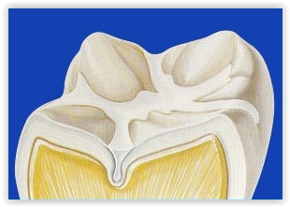
Цель исследования - оценить эффективность двух наполненных светоотверждаемых фторсодержащих герметиков для герметизации первых постоянных моляров у школьников

Slide 4
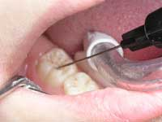
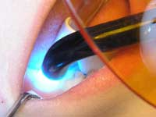
Материалы и методы
Объект исследований - школьники в возрасте 6-8 лет
МОУ «Школа №51 г. Донецка»
Обследовано в зимний период 20 детей:
уровень структурно-функциональной кислотоустойчивости (СФКУ) эмали зуба по тесту эмалевой резистентности (ТЭР) низкий - 7,20±0,21 бала:
интенсивность кариеса в смешанном прикусе (кп+КПУ) -4,35±0,27 ;
индекс гигиены по Федорову-Володкиной (ГИ) - 2,21±0,11 балла.
После проведения профессиональной гигиены полости рта фиссуры первых постоянных моляров верхней и нижней челюсти были запечатаны двумя жидкотекучими герметиками с использованием неинвазивного метода герметизации. Нанесение, распределение и светоотверждение герметика проводилось согласно рекомендациям фирмы-изготовителя.

Slide 5
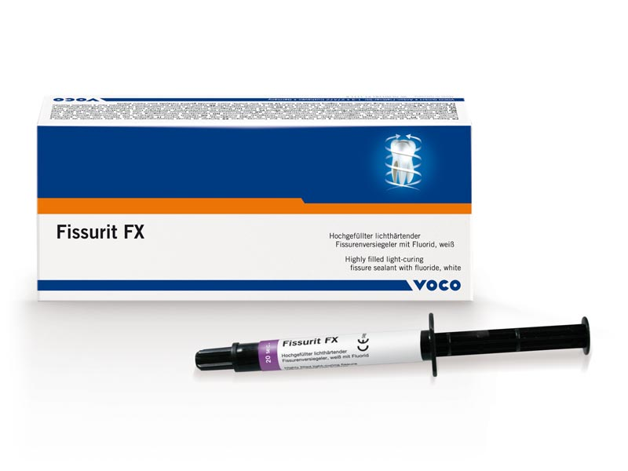
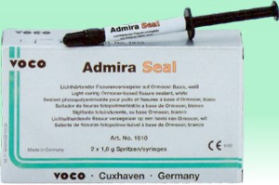
Материалы и методы
Разделение на группы (две равные группы в зависимости от применяемого герметика):
I группa (40 моляров) - высоконаполненный герметик Fissurit FX (Voco);
II группa (40 моляров) – высоконаполненный герметик на основе ормокера Admira Seal (Voco).
После герметизации было проведено обучение индивидуальной гигиене полости рта, даны рекомендации по сбалансированному питанию.
Эффективность герметизации оценивали через
3 и 6 месяцев по следующим критериям:
наличие герметика в фисуре;
целостность краевого прилегания;
наличие кариеса вокруг герметика.

Slide 6
Результаты
Через 3 месяца все пациенты пришли на контрольный осмотр.
Уровень СФКУ эмали, интенсивности кариеса и индекс гигиены у пациентов не имели достоверной (p>0,05) динамики.
Наблюдалась 100%-ная сохранность герметика во всех исследуемых зубах в обеих группах без вторичного кариеса и нарушения краевого прилегания герметика.
Показатели структурно-функциональной кислотоустойчивости, интенсивности кариеса и индекса гигиены через 3 месяца после герметизации, балл
ТЭР | кп+КПУ | ГИ
6,80±0,23 | 4,55±0,24 | 2,14±0,14

Slide 7
Результаты
Через 6 месяцев все пациенты пришли на контрольный осмотр.
Уровень СФКУ эмали и гигиенический индекс были достоверно выше (p<0,05), чем на момент проведения герметизации (*).
Был отмечен прирост интенсивности кариеса за счет появления новых кариозных полостей в молочных зубах, однако разница недостоверна (p>0,05).
Показатели структурно-функциональной кислотоустойчивости, интенсивности кариеса и индекса гигиены через 6 месяцев после герметизации, балл
ТЭР | кп+КПУ | ГИ
5,35±0,31 * | 4,80±0,28 | 1,93±0,12 *

Slide 8
Результаты
В ряде случаев герметик отсутствовал в молярах как первой так и второй группы. Различия между группами достоверны (p<0,05).
Выявлено нарушение целостности краевого прилегания герметика в обеих группах (p<0,05);
На протяжении всего времени исследования кариозных поражений в области герметика не выявлено.
Сохранность герметика
через 6 месяцев, %
Краевое прилегание герметика
через 6 месяцев, %

Slide 9
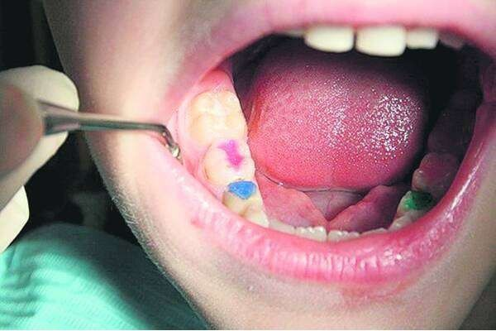
Выводы
В результате исследования установлено, что высоконаполненный герметик основе ормокера Admira Seal (Voco) за счет низкой полимеризационной усадки и устойчивости к абразии обеспечивает достоверно (p<0,05) лучшую обтурацию фиссур постоянных зубов без нарушений краевого прилегания в сравнении с высоконаполненным герметиком Fissurit FX (Voco), тогда как долгосрочное протвокариозное действие отмечается при применении обоих герметиков. Достоверное повышение уровня СФКУ эмали и улучшение гигиенического индекса в обоих группах обследуемых связано с высоким содержание фторидов в исследуемых герметиках.

Slide 10
Благодарим за внимание!
IV МЕЖДУНАРОДНЫЙ МЕДИЦИНСКИЙ ФОРУМ ДОНБАССА «НАУКА ПОБЕЖДАТЬ… БОЛЕЗНЬ», посвященный 90-летию Донецкого национального медицинского университета имени М. Горького
С уважением, кафедра терапевтической стоматологии.
Донецк 2020

